Slide 1
Modul 14 Introduktion til projekter
Forretningsforståelse

Slide 2
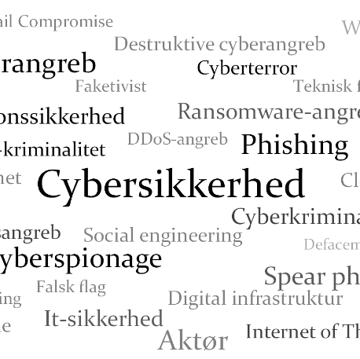
Agenda for i dag
Introduktion til projekter
Projektmålsætninger
Interessentanalyse/kommunikation
Risikoanalyse
Den udvidede projektbeskrivelse
Vandfald vs. Agil
Øvelser og refleksion

Slide 3
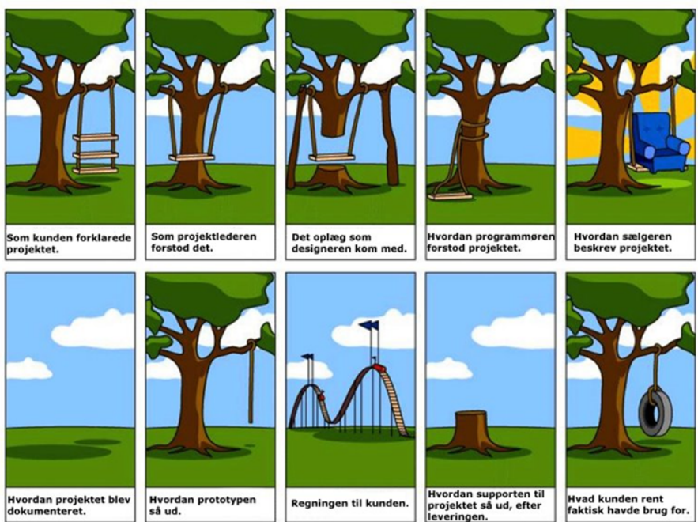
Indledende
Hvad er projekter?
Hvorfor er det så svært?
Notes:
Mange interessenter med forskellige behov
• Uforudsete risici
• Kommunikation på tværs af teams
• Skiftende krav eller mål

Slide 4
Opgave 1 – Projekt erfaringer/oplevelser
Mål med opgaven:
Projektledelse handler om, at styre en opgave fra idé til færdigt resultat. Projektlederen har ansvaret for at planlægge, organisere og sikre, at alle arbejder sammen mod det samme mål.
Øvelse:
Reflekter over en situation, hvor du selv har forsøgt, at organisere noget som projekt (bevidst/ubevidst) – f.eks. gruppearbejde, fest eller anden aktivitet.
Fortæl hinanden om oplevelser og erfaringer. Hvad gik godt? Hvad var svært?
Hvad gjorde du i starten, undervejs og til slut?
Tid:
Reflekter selv 5 min og fortæl efterfølgende hinanden omkring bordet om erfaringer. 5-10 minutter.

Slide 5
Hvad er et projekt?
Skaber værdi for virksomheden.
Definering af mål, omkostninger, ressourceforbrug og tid (deadline) til projektet.
Rette kompetencer/støtte til projektet.
Planlægning og koordinering.
En midlertidig opgave med et klart mål.
Kommunikation og projektledelse (intern/konsulent) er vigtigt.
Notes:
Ikke-projekt er noget der er drift. Fx sidde i kassen i supermarkedet. Samlebåndsarbejde…
Noget der HAR været et projekt, men er blevet en fast del af virksomheden

Slide 6
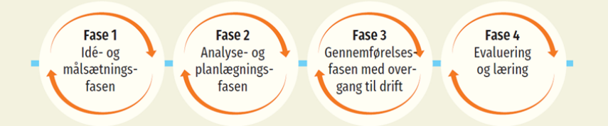
Fase 1
Ideer til forbedringsområder og mål i en sikkerhedsfunktionen fremgår oftest ud fra risiko-kataloget.
Sparring med andre enheder.

Slide 7
Hvordan kunne projekt på sikkerhedsområdet opstå?
Risk kataloget/ regnbuen – mitigeringsprojekt
Sikkerhedsvurdering ifm. køb af ny applikation
Hændelse i virksomheden – Incident Management Proces
Audits
Andet?

Slide 8
SMART modellen til målfastsættelse
Definition af konkrete og målbare mål (SMART)
Specifikke – Præcist defineret hvad målet er.
Målbare – Kan evalueres/måles – resultater som kan måles.
Accepterede – Er accepteret af styregruppe/projektgruppe/interessenter.
Realistiske – Realistiske og opnåelige mål - Balance mellem tid, ressourcer og ambition.
5. Tidsbestemte – har deadlines/milestones.

Slide 9
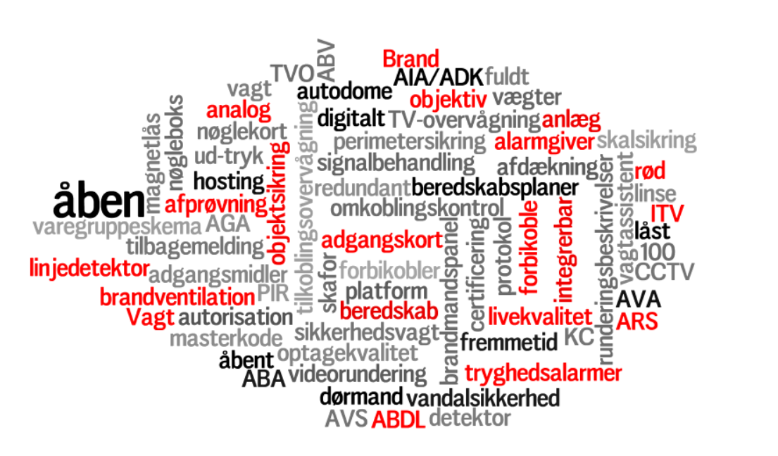
Opgave 2 Projektmålsætninger
Mål: At kunne definere målsætninger for et projekt.
Opgave:
Med baggrund i indbruddet har Hvedebros ledelse besluttet, at styrke fysisk sikkerhed. Tænk administrations bygning /produktions bygning/ lager bygning/ hele virksomhedens grund. Du skal nu definere projektets målsætninger.
Hvad vil I sikre Hvedebro imod - fysisk sikkerhed?
Definer 3 bygningssikrings projekter
Hvad er mål for projekterne?
Hvilke sikringsværktøjer vil du anvende?
Er der behov for afgrænsning?
Tid til opgaven:
- Drøft 2 og 2 i 10 min. og vend det derefter
med de 2 andre om bordet i 10. min.
Skriv på flip-over.
.

Slide 10
Fase 2
Gennemføres i samarbejde med relevante enheder i organisationen.
Projektleder.

Slide 11
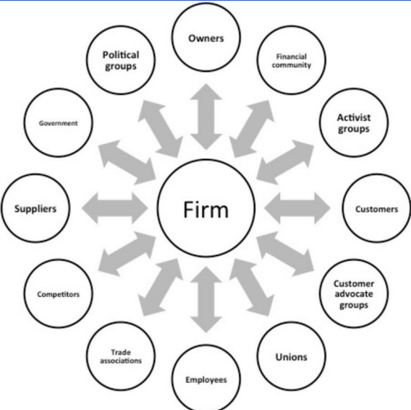
Hvem er interessenter i projektet?
Interessenter er alle som påvirker eller
påvirkes af projektet.
Interne og eksterne aktører
Roller og indflydelse
Behov og forventninger
(E. Freeman’s Strategic Management: A Stakeholder Approach, 1984

Slide 12
Opgave 3 - Interessent analyse
Læring/mål:
Målet med en interessentanalyse i et projekt er at skabe et klart overblik over alle de personer, grupper eller organisationer, som kan påvirke projektet – eller selv blive påvirket af det. En interessentanalyse identificerer, hvad de ønsker, og hvordan man bedst håndterer deres behov, forventninger og eventuelle bekymringer.
Identificerer, hvem der har interesse i Hvedebro projektet, og hvilken rolle/interesse de har.
Find de 3 vigtigste interessenter og udfyld skema.
Tid: 10 min til drøftelse og udfyldning omkring bordet. Skriv på pc - opsamling i plenum.
Interessent Hvem er interessenten | Oplevede fordele Beskrivelse af de kendte fordele ved projektet for interessenten | Oplevede ulemper Beskrivelse af de kendte ulemper ved projektet for interessenten | Konkrete handlinger Beskrivelse af tiltag, som vil skaffe opbakning til og accept af projektet | Ansvarlig / deadline

Slide 13
Opgave - Hvem vil I sige hvad til? Behandles i næste semester – Kommunikation og rapportering
Formål og læring:
Behandles i næste semester – kommunikation. Brug 5 minutter ved bordet, til overordnet
diskussion af modellen, og hvad indhold kunne være. Se på jeres 3 interessenter.
Målgruppe/interessent(er) HVEM | Budskab og interesse HVAD | Kommunikationsform HVORDAN | Dato for handling HVORNÅR | Ansvarlig | Forventet reaktion | Bemærkninger

Slide 14

Hvad gør man i forbindelse med risikoanalyse
i forbindelse med projektet.
Risikoanalysen er en del af beslutningsgrundlaget
Den første risikoanalyse foretages, inden man går i gang med projektet
Risikoanalysen opdateres jævnligt på møder
Risikoanalysen skal være så ærlig som muligt
Projektlederen bør se risikoanalysen som sit personlige kommunikationsværktøj
Eksempler
Manglende ressourcer (tid, penge, personale)
Kommunikationsbrist
Lovgivningsmæssige ændringer/krav

Slide 15
Risikoanalyse – de 5 trin
”Det er en stor fordel af begå de fejl, man kan lære af – ret tidligt” Winston Churchill
Kriseledelse
Projekt risikoanalysens 5 trin
Risikoidentifikation
Risikosandsynlighed
Risikokonsekvens
Prioritering af risici (score)
Håndtering af risici
Risikoledelse
Problemledelse
Notes:
Kousholt s. 367 og frem (læs eksemplet om Nøglepersonen for en dybere forståelse)
Kriseledelse: Det ukendte ukendte → En ikke identificeret risiko og noget som kommer bag på os.
- Ex terrorangreb, Covid-19
Risikoledelse: Det kendte ukendte → En kendt risiko. Noget som vi ved kan ramme projektet MEN vi ved ikke om det rammer og i så fald hvordan, hvornår.
- Ex EN nøgleperson bliver syg, en underleverandør går konkurs, det nye it-system bryder ned
Problemledelse: Det kendte kendte → Et aktuelt problem der allerede er i projektet
- Ex Modstand mod forandringen fra medarbejder grupper, manglende ressourcer til fx uddannelse i de nye processer, ledelsen har for høje forventninger for tidligt til fx rationalisering af ressourcer

Slide 16
Opgave 4 - Lav første risikoanalyse på jeres projekt.– 10 min.
Læring/mål:
Lav den første risikoanalyse for jeres projekt.
• Identificér 3 centrale risici – hvad kan gå galt i projektet (ikke sikkerhedsmæssigt)
• Vurder sandsynlighed og konsekvens, risikoscore.
• Foreslå handlinger for at reducere projektrisiko.
Tid:
10 min 2 og 2. Opsamling i plenum.
Risiko (Hvad kan gå galt?) | Årsager (Hvorfor kan det gå galt?) | Konsekvens (K) (1-5) | Sandsynlighed (S) (1-5) | Risikoscore (K × S) | Foranstaltninger (Forebyggende, afbødende)

Slide 17
Den udvidede projektbeskrivelse
1. Behovsafdækning
Formålet er at identificere og forstå, hvad interessenterne har brug for.
2. Interessentanalyse
Identificerer, hvem der har interesse i projektet, og hvilken indflydelse de har.
3. Behovs analyse
Udforsker og beskriver det behov/problem, projektet skal løse.
4. Kravspecifikation
Udarbejdelse af funktionelle og ikke-funktionelle krav – kræver teknisk viden .
5. Målsætninger og succeskriterier
Klare og målbare mål for projektets leverancer og resultater.
6. Afgrænsning
Hvad er med i projektet – og hvad er ikke med?
7. Risikovurdering (foreløbig)
Identifikation af potentielle risici, der kan påvirke projektets succes.
8. Teknisk og organisatorisk analyse
Vurdering af nuværende systemer, processer eller teknologier- kræver teknisk viden

Slide 18
Vandfald eller agil projektmodel

Slide 19
Hvorfor anvende en projektmodel?
Giver muligheden for at skalere et projekt ift. kompleksitet og størrelse
Alle deltagere har et overblik over, hvilke skabeloner der bruges i projektet
Overordnet set handler det om dokumentation og kvalitetsstyring
Altid bruge best practice hvis det er muligt → standardisering
Notes:
Skær det ud i pap

Slide 20

Projektmodeller
Efter lektionen:
Kende de to hovedtyper af projektmodeller
Vandfald
Agil

Slide 21
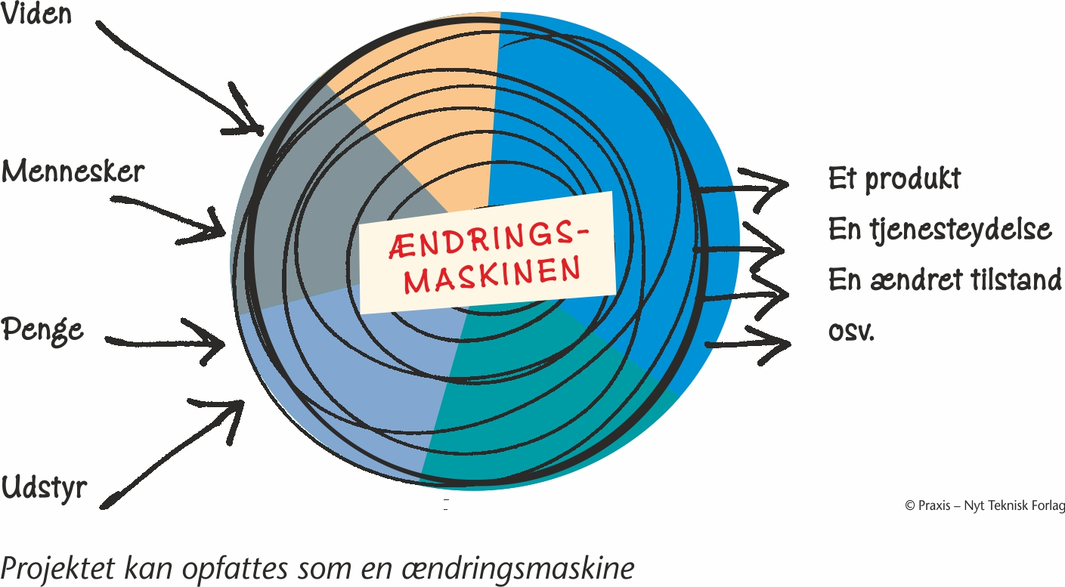
Projekters karakteristika
Der er tale om en transformation af input til noget værdi for virksomheden
Projektledelse er alle de ledelsesdiscipliner der skal udføres, for at sikre at transformationen sker:
I rette tid
I rette omfang
Til de rette omkostninger
Med det rette output
Notes:
OBS på produkt igen
Vi ved også at projekter er ændringsmaskiner.
Fedt at der ikke kommer mennesker ud af projekterne igen.
Betyder mange ting:
vi skal håndtere forandringer,
vi skal håndtere folks forventninger og deres modstand mod forandring
Vi skal kunne styre en proces, hvor ikke kun produktet forandrer sig, men også menneskene, organisationen og eksisterende viden omkring det
De fleste projekter indeholder elementer af et forandringsprojekt og af et almindeligt projekt.
Materielle projekter: Arbejder med skabelse af materielle produkter
Immaterielle projekter: Arbejder kun med menneskelig adfærd = forandringsprojekter
EX:
Projekt: Udvikling af lagerstyringssystem
Produkt: IT applikationen
Forandring: Ændrede processer, arbejdsopgaver, ansvarsområder

Slide 22
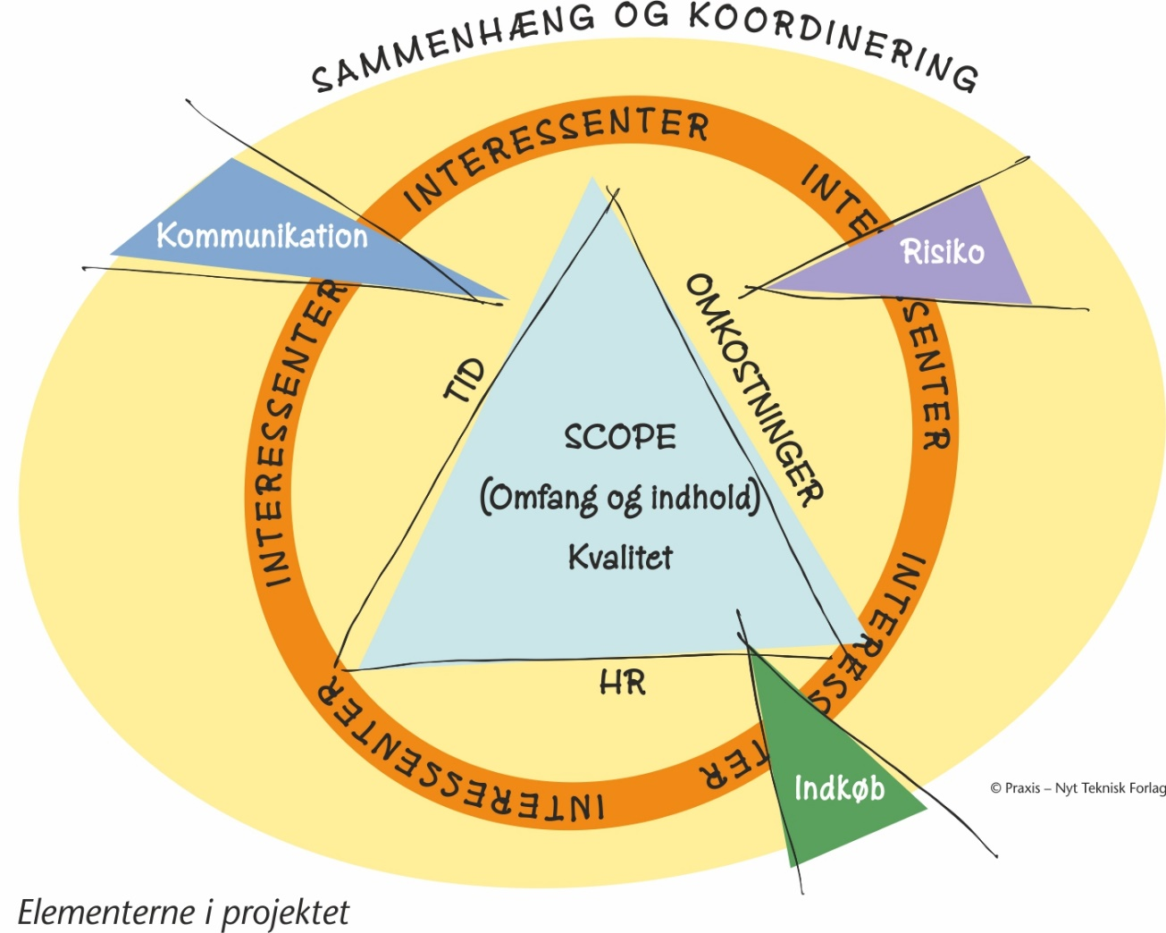



Projekttrekanten
Med projektets SCOPE fastlægges omfang, indhold og kvalitet for opgaven og dermed opgavens størrelse
TID, OMKOSTNINGER OG RESSOURCER fastsættes (estimeres) ud fra krav til SCOPE
Ændring til enten projektets SCOPE, TIDSRAMME, ØKONOMI eller RESSOURCEALLOKERINGER medfører ændring til mindst et af de andre områder
Projektejer
Projektleder
Projektgruppe
Notes:
Tid, omkostninger og menneskelige ressourcer påvirker hinanden, bliver en større bliver de andre også – eksempler?
kommunikation, risikostyring og indkøb repræsenterer tre vigtige videnområder i projektet.
Indkøb tænkt i bred forstand: køb af standardvarer, udbudsmateriale, styring af licitation, udvælgelse af rette leverandør
Vigtigt at involvere interessenter, skabe sammenhæng og koordinere det hele

Slide 23
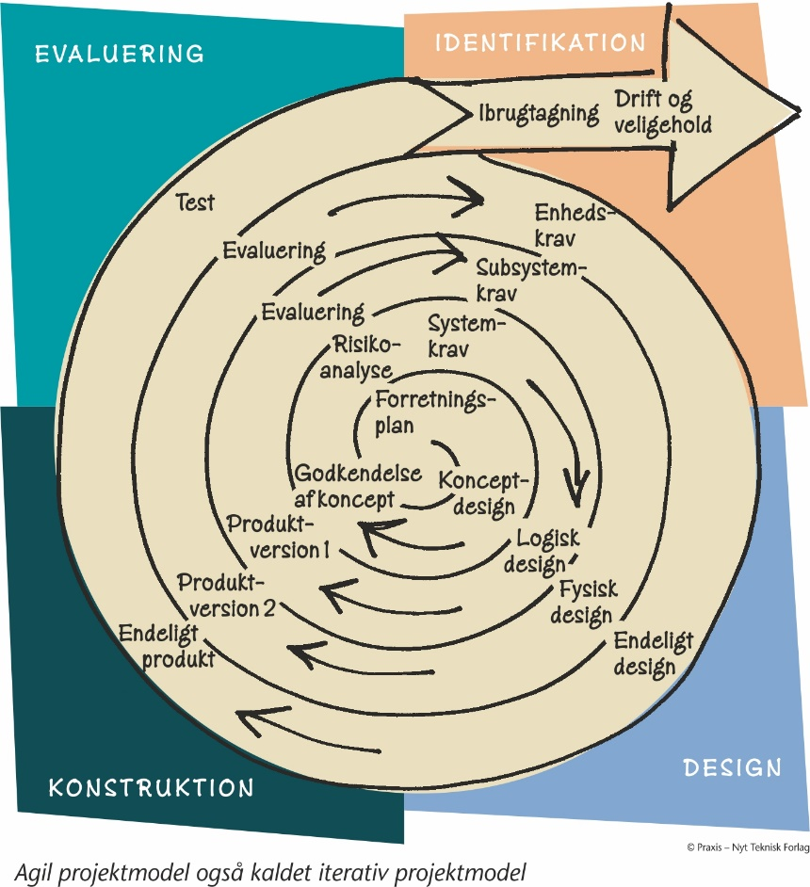
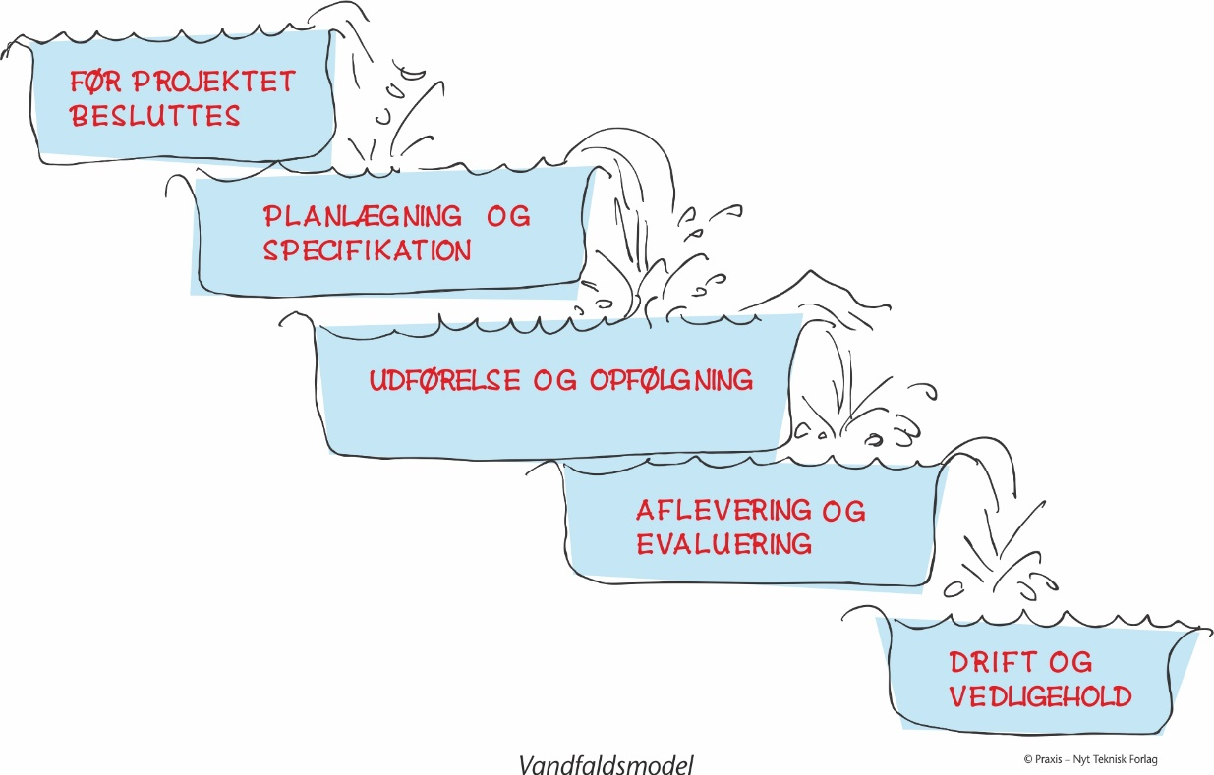
2 hovedtyper af projektmodeller
VANDFALDSMODELLEN:
Den ‘traditionelle model’
En fase gennemføres af gangen
DEN AGILE MODEL:
Iterativ model
Alle faser gennemføres successivt for en del af løsningen af gangen
Notes:
Mere grundig forklaring om hvad en projektmodel betyder (de har ingen viden at bygge det på)
Vandfald: En fase ad gangen og går ikke tilbage til tidligere faser (derfor vandmetaforen)
Den agile model kalder man også en iterativ model, her tager man en mindre del ad gangen og har ikke hele planen på plads fra start. Som modellen viser kører man mange gennemløb og kommer forbi de samme områder mange gange i forløbet – dvs bliver klogere og klogere.
Den agile model kommer I til at anvende mere i SYS2 og SYS3

Slide 24

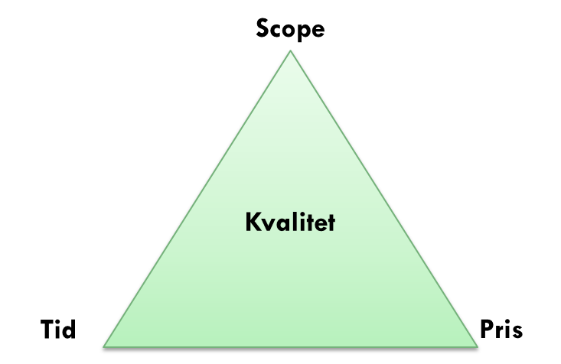

Projekttrekanten
VANDFALDSMODELLEN
AGIL UDVIKLING
Scope er fast
Tid og pris er fleksibel
Scope er fleksibel
Tid og pris er låst
Notes:
AGIL:
Du har dine ressourcer allokeret = tid
Prisen besluttes og derefter arbejdes der mod målområdet

Slide 25
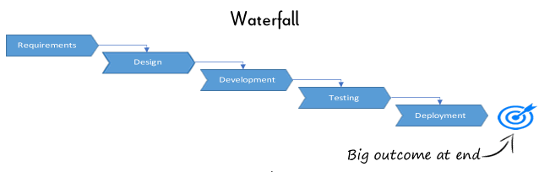
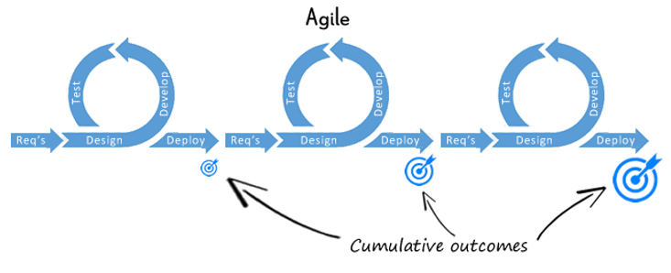
VANDFALDSMODELLEN
AGIL UDVIKLING
Sprint
Kravspecifikation:
Indsamling og dokumentation af alle krav inden projektstart.
Krav godkendes af interessenter.
Design:
Udarbejdelse af arkitektur og design.
Detaljeret plan udvikles. (MS projekt)
Implementering:
Implementering/udvikling baseret på designet.
Løbende rapportering til styregruppe
Test:
Systematisk testning af hele systemet.
Fejl/mangler rettes og godkendes.
Udrulning:
Produktet implementeres og overgår til drift.
Vedligeholdelse:
Løbende support og opdateringer.
Produkt backlog og planlægning:
Krav og opgaver samles i en backlog.
Sprintplan laves for kortsigtede iterationer.
Iterative udviklingssprints:
Kortere cyklusser (typisk 1-4 uger).
Løbende leverancer af funktionalitet.
Daglige stand-up møder:
Teamet koordinerer fremskridt og forhindringer.
Sprint review :
Evaluering og tilpasning af processen.
Løbende tilpasning og levering:
Fleksibel implementering med kundefeedback.
Notes:
Vandfald er trinvist og sekventiel. Planlægnings, kravsspecifikation, design, implementering, test og vedligeholdelse. Hver fase skal afsluttes inden den næste kan påbegyndes.
Planlægningsfasen er meget omfattende, da ALT skal være planlagt inden man påbegynder den første fase.
Ved agile projekter er det inkrementel og kan man tage mange af tingene løbende, da man genbesøger dem mange gange i projektet
Det er ikke nødvendigvis sort-hvid. Der kan sagtens være aspekter der indgår i hinanden fra de forskellige metoder
Vandfaldsmodellen er plandreven. Godt hvis det er kendt stof.
Agile model er empirisk drevet – altså alt der gøres bygges på empiri (processen). Vi ligger skinnerne mens vi køre, og det er ikke sikkert vi ved hvordan

Slide 26
Vandfald versus Agil
Fase | Vandfald | Agile
1. Kravspecifikation | Fastlagte krav fra starten, ingen ændringer ”tilladt” senere. | Krav udvikles løbende og kan ændres baseret på feedback.
2. Planlægning | Projektet opdeles i sekventielle faser med faste milepæle. | Iterativ planlægning med fleksibilitet til justeringer.
3. Design | Hele systemet designes før udvikling starter. | Kun nødvendige dele designes i starten, flere detaljer kommer løbende.
4. Udvikling | Udvikling sker i én lang fase, hvor hele systemet bygges. | Udvikling sker i små iterationer (sprints) med leverbare komponenter.
5. Test | Test sker til sidst efter udviklingen er færdig. | Kontinuerlig test og feedback i hver iteration.
6. Implementering | Hele produktet leveres på én gang. | Funktionalitet frigives løbende i små inkrementer.
7. Vedligeholdelse | Fejl rettes efter projektets afslutning. Herefter drift. | Konstante forbedring og opdatering baseret på brugerfeedback.

Slide 27
Opgave 6 – Agil eller Vandfald
Bordøvelse. Hvert bord skal forholde sig til et projekterne.
Udvikling af nyt bogholderisystem (G1 +2)
Opførelse af ny fabrikshal (G3+4)
Introduktion af nyt kundehåndteringssystem (G5+6)
Udvikling af en ny komponent til mejerier (G7+8)
Opgave:
Vælg Agil, Vandfald eller Hybrid – og begrund valget. 10 min. til forberedelse.
Vi hører 4 grupper – kommentering af peer gruppe.

Slide 28
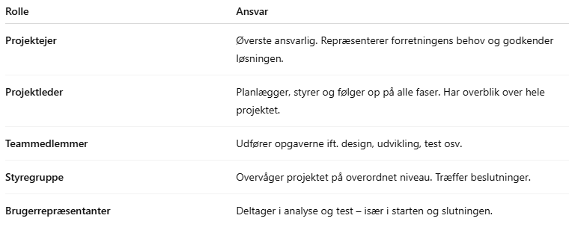
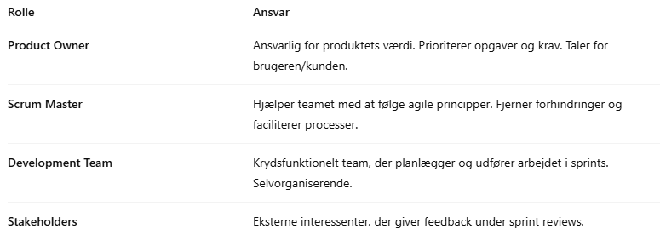
Roller i de 2 projektmodeller

Slide 29
Fordele og ulemper ved de 2 modeller
Fordele:
Klare mål og forventninger fra start.
God til projekter med faste krav/løsning.
Nem at styre og dokumentere.
Ulemper:
Svært at håndtere ændringer i processen.
Problemer opdages sent ved sluttest.
Kunden ser først løsning ved test.
Fordele:
Hurtig levering af del funktionalitet.
”Let” løbende at tilpasse sig ændrede krav.
Bedre kundeinvolvering og feedback.
Ulemper:
Svært at forudsige omkostninger og tidsforbrug og endelig løsning præcist.
Kan kræve meget ”kunde” deltagelse.
Kan være svært at allokere tid for støttenheder
Mindre dokumentation, hvilket kan være en ulempe i større organisationer.

Slide 30
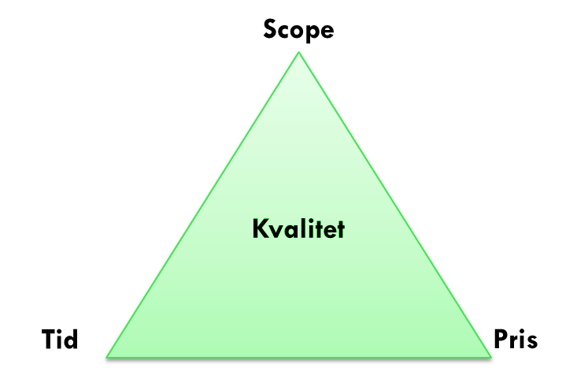
Øvelse i projektledelse
Luk computeren og tag en flip-over til bordet
Skitser de to tilgange Vandfald vs. Agil
Tilføj med tekst/stikord/tegninger ift. det I ved :
Fordele og ulemper ved modellerne
Tidslinje beskrivelse
Brugen af projekttrekanten – hvad skal man være opmærksom på?
Forretningsfordele/ulemper ved hver af de 2 modeller
I har 15 min. til opgaven ved bordet. Derefter
Går i sammen med anden gruppe (1+2) osv. og drøfter
jeres flip-overe 10 min.
I skal i gruppen skiftes til at sige noget til punkterne!

Slide 31

Hjemmeopgave: Fra principper til agil praksis
Formål: Overordnet forståelse af de 12 agile principper
Case: Agil kaos i COMTEK
COMTEK er en softwarevirksomhed, der har besluttet at arbejde agilt, men deres første projekt er ved at falde fra hinanden. Teamet oplever følgende udfordringer:
Opgave: Kravene ændrer sig konstant, og udviklerne er frustrerede.
Ledelsen vil have en detaljeret plan for det næste år.
Testning sker først til sidst, og der er mange fejl.
Teamet kommunikerer mest via e-mails og får sjældent feedback fra brugerne.
Medarbejdere føler sig overbebyrdede, og motivationen daler.
Jeres opgave:
Identificér hvilke af de 12 agile principper, der ikke bliver fulgt i COMTEK.
Kom med forslag til forbedringer baseret på de agile principper.
Diskutér i grupper:
Hvilke ændringer kan implementeres hurtigt?
Hvad vil være den største udfordring ved at indføre agile principper i COMTEC?
Notes:
Lav gerne research

Slide 32
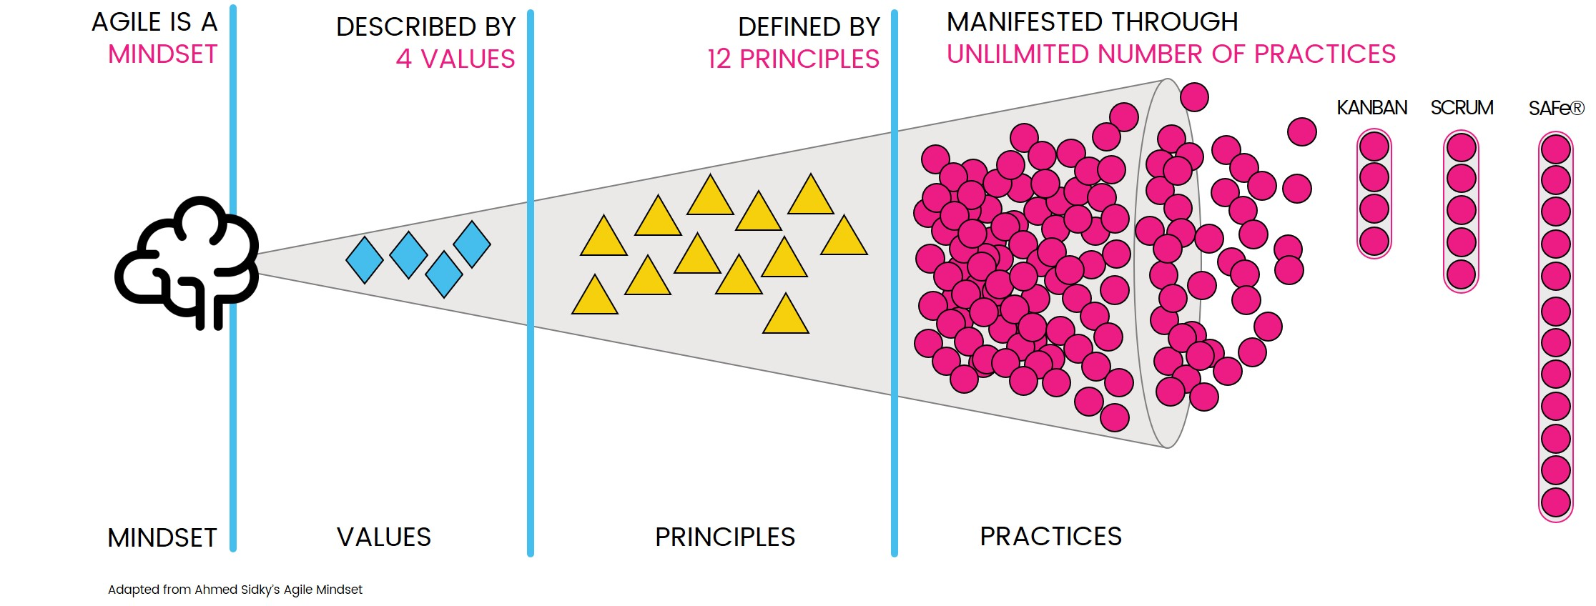
Hvad er det agile mindset?

Slide 33
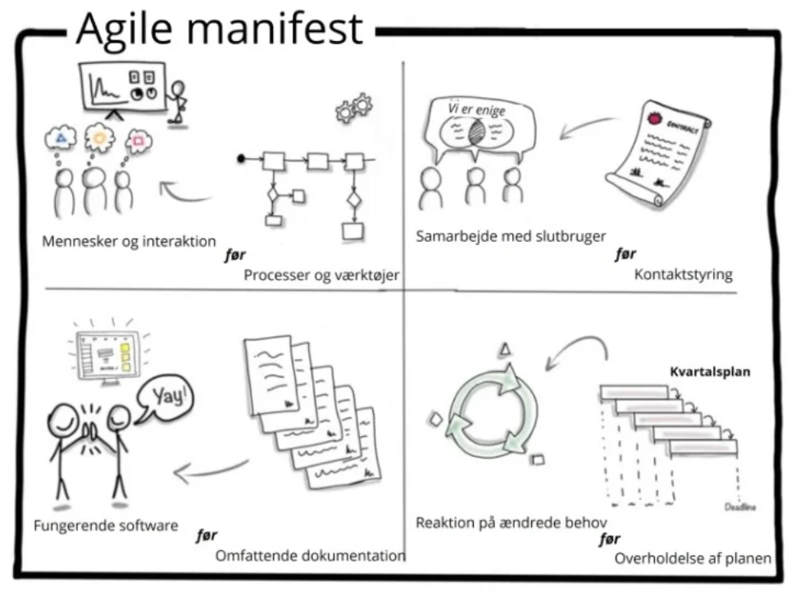
Det agile manifest
Hvad er agile manifesto? Læs om betydningen af et agilt manifest her.
Kilde: ADVANZ.DK
Notes:
Diskuter alle deres post its i forhold til Det agile manifest. Brug tavlen.

Slide 34
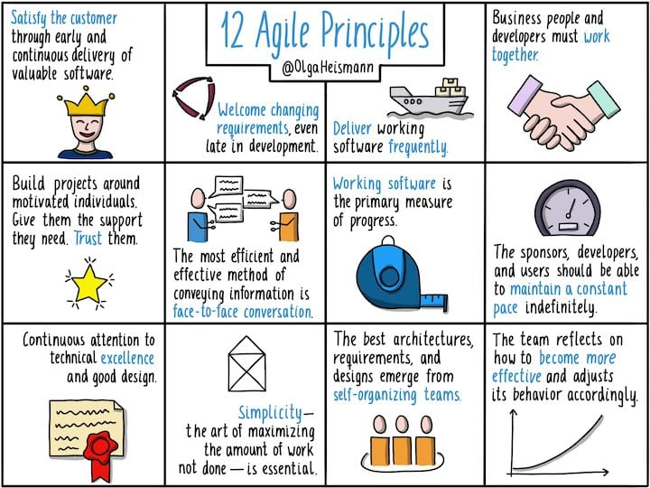
De 12 agile principper

